Slide 1
ADDVENTA
Artificial Intelligence Business Solutions
Intelligence artificielle et traitement automatique du langage
Retour d’expérience de projets de mise en œuvre d’agents cognitifs
08/02/2018

Slide 2
SOMMAIRE
1. Présentation du cas 1
3
23
2. Présentation du cas 2
33
3. Présentation du cas 3
32
4. Exemple d’une solution intégrée
5. Synthèse
37

Slide 3
1. PRÉSENTATION DU CAS «TRAITEMENT DES DEMANDES DES CONTRIBUABLES»
1 - Cas métier : contexte, objectif et besoin
Contexte
7 millions de courriels envoyés annuellement par les contribuables à la DGFiP
20 millions d’appels téléphoniques des contribuables, traités par an par la DGFiP
11 000 agents de la DGFiP en moins depuis 2011
2 pics de charges annuel pour le traitement des demandes
Le prélèvement à la source va déclencher une augmentation du volume des demandes d’information et d’explication
Objectif
Maintenir ou améliorer le niveau de service de traitement des demandes
Réduire les sollicitations des agents
Besoin
Traitement en ligne personnalisé et immédiat des demandes des usagers

Slide 4
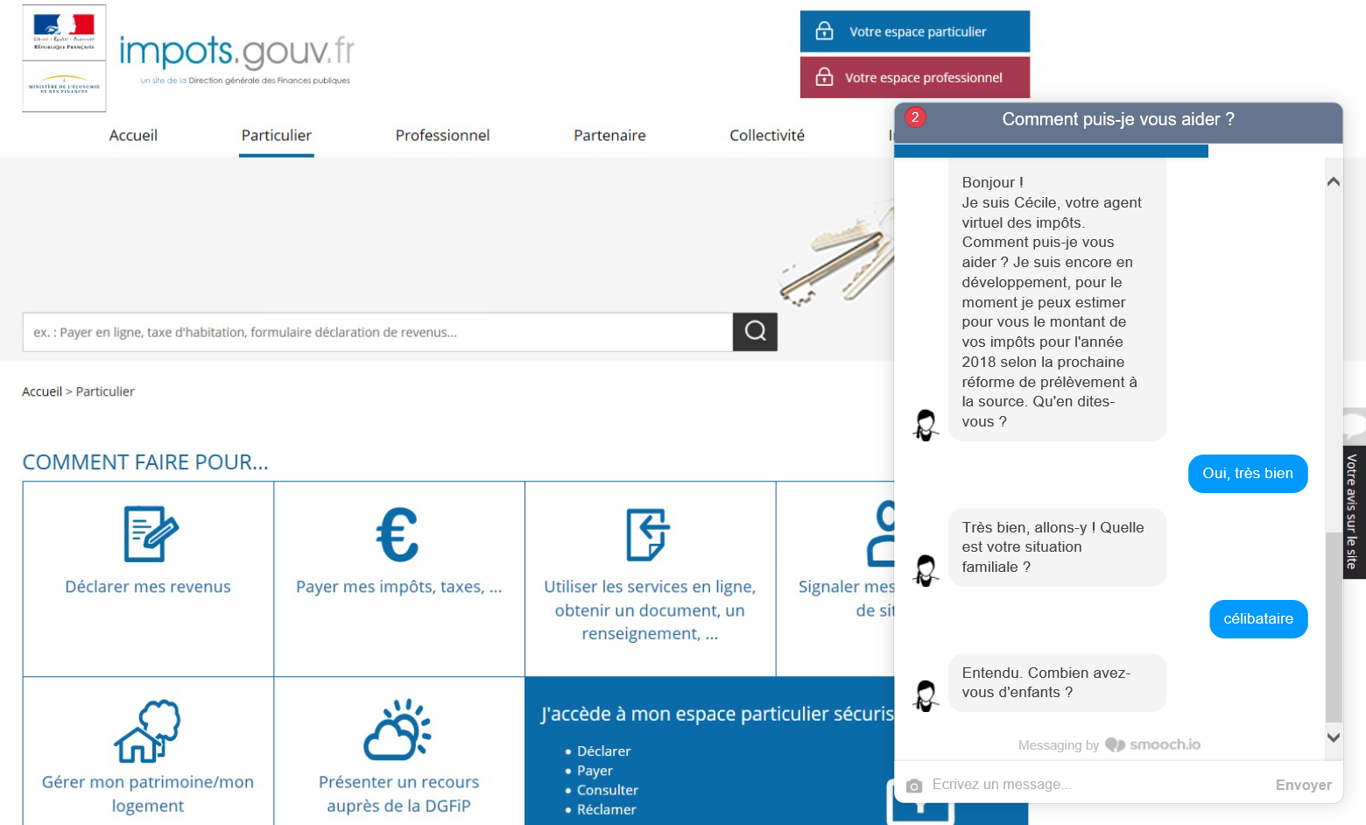
1. PRÉSENTATION DU CAS «TRAITEMENT DES DEMANDES DES CONTRIBUABLES»
1 - Cas métier : un agent virtuel en ligne pour répondre aux questions des contribuables sur le prélèvement à la source
Site du prélèvement à la source
Réponse personnalisée
Votre taux de prélèvement en 2018 sera de 8%, soit 1210 € par mois.
Vous pouvez opter pour un taux individualisé, correspondant à vos salaires respectifs : 14,5% pour vous et 6% pour votre conjoint.
Vous avez également la possibilité d'appliquer un taux "neutre" si vous ne souhaitez pas que l’administration fiscale transmette le taux normal d'imposition à votre employeur. Dans votre cas, il sera de 11,5%.
Question d’usager
Agent virtuel
Qu’est-ce que le prélèvement à la source va changer pour moi?
Usager
Le démonstrateur consiste en un service numérique en ligne doté d’une capacité de mener une conversation avec l’usager pour qualifier sa demande et lui apporter la réponse personnalisée :
L’usager a la possibilité de saisir la question sur la page d’accueil
En fonction de la question, la solution peut :
soit engager un dialogue « intelligent » pour demander des informations complémentaires, mieux qualifier la question et proposer un réponse personnalisée,
soit directement proposer une réponse.

Slide 5
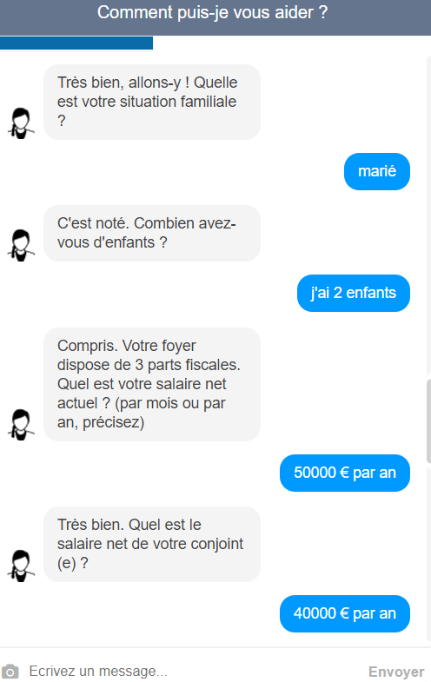
1. PRÉSENTATION DU CAS «TRAITEMENT DES DEMANDES DES CONTRIBUABLES»
1. Cas métier : démonstration
Notes:
http://monagentimpots.addventa.ai/
marié
2 enfants
50000
40000
buggé, ne pas sortir des clous
montrer code source :
https://github.com/addventa/dgfip_chatbot/blob/master/BOTDATA/dgfip/enfants.top : très simple
https://github.com/addventa/dgfip_chatbot/blob/master/BOTDATA/dgfip/previsionImpots.top : tables de calcul
https://github.com/addventa/dgfip_chatbot/blob/master/BOTDATA/dgfip/salaire.top : TNR

Slide 6
1. PRÉSENTATION DU CAS «TRAITEMENT DES DEMANDES DES CONTRIBUABLES»
2. Choix techniques
Contraintes
Préférence de la DSI de l’administration fiscale pour les solutions open-source
La solution doit être installée chez le client
Le moteur doit supporter une complexité croissante de règles
Choix
Moteur de ChatBot : ChatScript
Webchat : smooch.io, solution en cloud

Slide 7
1. PRÉSENTATION DU CAS «TRAITEMENT DES DEMANDES DES CONTRIBUABLES»
3. Architecture
base de connaissance métier
Webchat dans navigateur
cloud
smooch.io
pont
node.js
heroku
message utilisateur
ChatScript
AWS EC2
réponse du chatbot
ressources linguistiques pour le français
sockets TCP
stockage des conversations
REST JSON
backends
Un seul canal : chat sur le web avec smooch.io.
Smooch.io fournit l’interface de web chat, ainsi qu’un proxy.
Pont smooch.io <-> ChatScript :
Une petite application fait le pont entre les messages reçus par smooch et le serveur ChatScript.
Le serveur ChatScript n’est visible que de ce service.
Appli node.js déployée sur Heroku.
Moteur de chatbot ChatScript
Déployé sur AWS EC2 Linux
peut se connecter à des backends en cours de conversation, pour récupérer des données client, stocker des données collectées, appeler des routines de calcul…

Slide 8
1. PRÉSENTATION DU CAS «TRAITEMENT DES DEMANDES DES CONTRIBUABLES»
4. Zoom sur la technologie
Gestion des conversations | Règles de dialogue déclaratives. Pas d’arbres de dialogue explicites. L'algorithme de gestion des conversations est modifiable par script.
Formulation des réponses | Textes à trous, construction programmatique de phrases. Gestion basique des synonymes.
Apprentissage | Pas d'apprentissage. La reconnaissance des intentions et entités se fait par pattern. Possibilité d’y adjoindre un moteur d’apprentissage.
Analytics | ChatScript produit des logs propres pour export, mais pas d'analytics intégré.

Slide 9
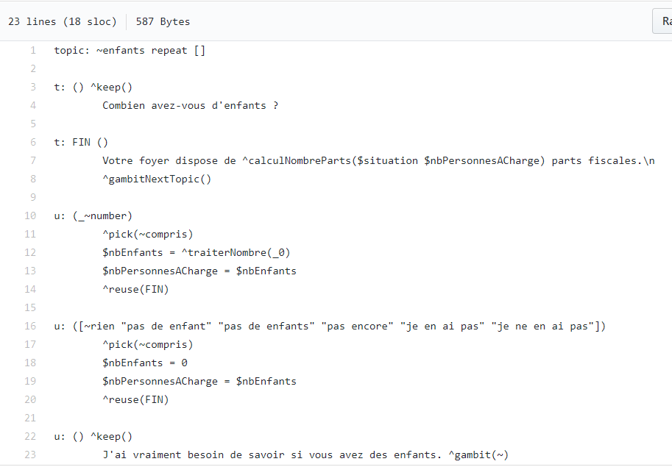
1. PRÉSENTATION DU CAS «TRAITEMENT DES DEMANDES DES CONTRIBUABLES»
5. Paramétrage : règles simples
Notes:
http://monagentimpots.addventa.ai/
marié
2 enfants
50000
40000
buggé, ne pas sortir des clous
montrer code source :
https://github.com/addventa/dgfip_chatbot/blob/master/BOTDATA/dgfip/enfants.top : très simple
https://github.com/addventa/dgfip_chatbot/blob/master/BOTDATA/dgfip/previsionImpots.top : tables de calcul
https://github.com/addventa/dgfip_chatbot/blob/master/BOTDATA/dgfip/salaire.top : TNR

Slide 10
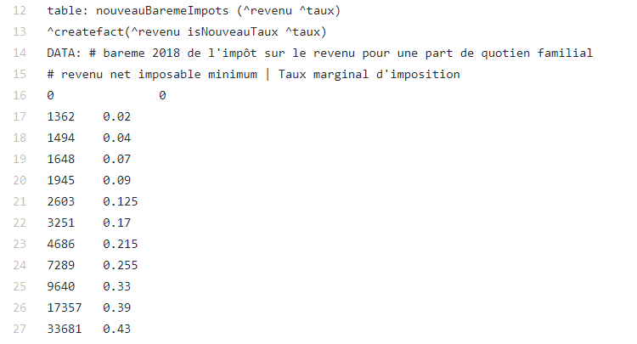
1. PRÉSENTATION DU CAS «TRAITEMENT DES DEMANDES DES CONTRIBUABLES»
5. Paramétrage : tables de calcul
Notes:
http://monagentimpots.addventa.ai/
marié
2 enfants
50000
40000
buggé, ne pas sortir des clous
montrer code source :
https://github.com/addventa/dgfip_chatbot/blob/master/BOTDATA/dgfip/enfants.top : très simple
https://github.com/addventa/dgfip_chatbot/blob/master/BOTDATA/dgfip/previsionImpots.top : tables de calcul
https://github.com/addventa/dgfip_chatbot/blob/master/BOTDATA/dgfip/salaire.top : TNR

Slide 11
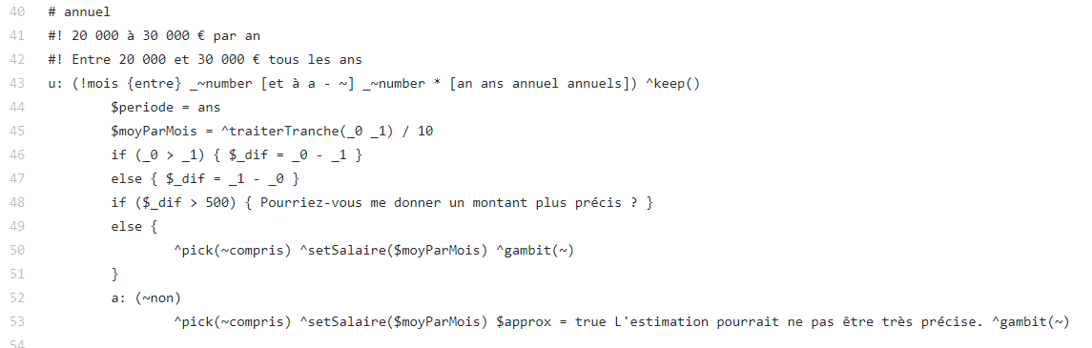
1. PRÉSENTATION DU CAS «TRAITEMENT DES DEMANDES DES CONTRIBUABLES»
5. Paramétrage : tests unitaires
Notes:
http://monagentimpots.addventa.ai/
marié
2 enfants
50000
40000
buggé, ne pas sortir des clous
montrer code source :
https://github.com/addventa/dgfip_chatbot/blob/master/BOTDATA/dgfip/enfants.top : très simple
https://github.com/addventa/dgfip_chatbot/blob/master/BOTDATA/dgfip/previsionImpots.top : tables de calcul
https://github.com/addventa/dgfip_chatbot/blob/master/BOTDATA/dgfip/salaire.top : TNR

Slide 12
1. PRÉSENTATION DU CAS «TRAITEMENT DES DEMANDES DES CONTRIBUABLES»
6. Retour d'expérience
Caractéristiques |  | Commentaires
Installation on-premise |  | Facilité d’installation
Performance |  | 10 000 conversations simultanées sur un serveur
Gestion d’un grand volume de règles | ✓ | Permet de réaliser des bots sophistiqués avec un nombre élevé de règles : 15 000
Moteur NLU | ✓ | Moteur de Natural Language Understanding (NLU) intégré. Correction orthographique. Ontologies métier.
Extensibilité | ✓ | Langage propriétaire intégré. Appels à Web Services en cours d’exécution.
Versionning - Testing | ✓ | Gestion des versions. Intégration continue. Non régression.
Documentation - Support | ✓ ✗ | Bonne documentation. Nécessite un support tiers.
IHM de développement | ✗ | Pas d'IHM de gestion des règles. N'est pas adapté à un utilisateur métier. Nécessite une montée en compétences.
Apprentissage | ✗ | Basé sur des patterns (puissants), mais pas d'apprentissage. Possibilité d’appeler un moteur d’apprentissage externe.
Reporting – suivi d’utilisation | ✗ | Produit des logs, mais pas de stats intégrées.

Slide 13
2. PRÉSENTATION DU CAS «CONSEILLER VIRTUEL POUR LA SOUSCRIPTION EN LIGNE DE CRÉDITS IMMOBILIERS »
1 - Cas métier : contexte, objectif et besoin
Contexte
Un grand groupe bancaire français cherche à optimiser le processus de souscription en ligne d’un crédit immobilier
Actuellement les informations publiques sont disponibles à travers les Fiches produits et la FAQ générique ; les conseillers ont accès à l’informations détaillées à travers les Fiches Entretiens
Néanmoins, dans nombreux cas, ces informations sont demandées lors d’un rdv en agence, la recherche sur le site n’étant pas intuitive
Objectif
Traiter une partie des demandes clients et collaborateur en mode selfcare
Faciliter l’accès à l’information et réduire le temps de recherche
Libérer de la charge des conseillers pour des tâches à plus forte valeur ajoutée
Besoin
Aider les clients dans leur recherche d’information dans la perspective de souscription en ligne d’un crédit immobilier.

Slide 14
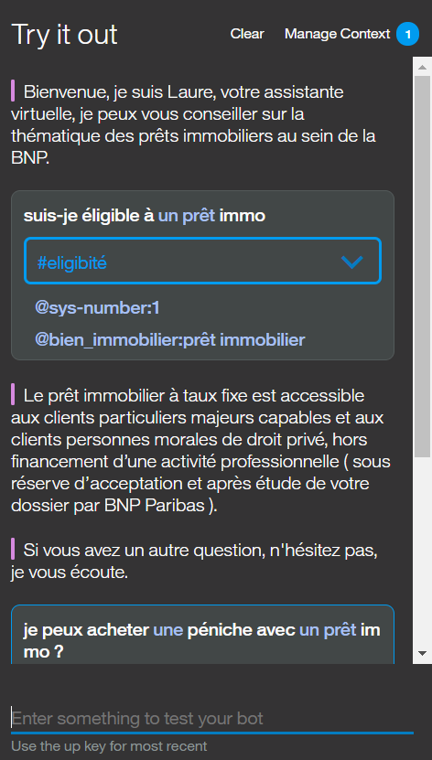
2. PRÉSENTATION DU CAS « CONSEILLER VIRTUEL POUR LA SOUSCRIPTION EN LIGNE DE CRÉDITS IMMOBILIERS »
1. Cas métier : démonstration
Notes:
pas d'interface de chat développée
on peut montrer en démo technique
suis-je éligible à un prêt immo
je peux acheter une péniche avec un prêt immo ?
https://watson-conversation.ng.bluemix.net/us-south/7b8d7670-6e11-47f4-ab70-ff8e53366e37/workspaces/e1fd5c5d-6697-4b07-8257-a14201854bb9/build/intents
TODO : préparer : comment gérer une phrase mal reconnue

Slide 15
2. PRÉSENTATION DU CAS « CONSEILLER VIRTUEL POUR LA SOUSCRIPTION EN LIGNE DE CRÉDITS IMMOBILIERS »
2. Choix techniques
Contraintes
Groupe bancaire de premier plan privilégiant des solutions technologiques innovantes, compatibles avec son infrastructure existante
Facilité de maintenance et de prise en main par des équipes internes
Choix
POC initial réalisé avec ChatScript
Portage partiel sur IBM Watson Conversation API

Slide 16
2. PRÉSENTATION DU CAS « CONSEILLER VIRTUEL POUR LA SOUSCRIPTION EN LIGNE DE CRÉDITS IMMOBILIERS »
3. Architecture
Webchat
dans navigateur client
Message saisi + contexte complet
Watson Conversation API
https
Réponse + nouveau contexte
Un seul canal : chat sur le web.
Un web chat basique est fourni par IBM en open-source (js css).
Pour le POC l’orchestration complète est faite par le navigateur, y compris le stockage des conversations qui est fait en session.
Moteur de chatbot Watson Conversation en SaaS

Slide 17
2. PRÉSENTATION DU CAS « CONSEILLER VIRTUEL POUR LA SOUSCRIPTION EN LIGNE DE CRÉDITS IMMOBILIERS »
4. Zoom sur la technologie
Gestion des conversations | Arbres de dialogue. L'algorithme de gestion des conversations est intégré, non modifiable, et fonctionne bien.
Formulation des réponses | Textes à trous, construction programmatique de phrases.
Apprentissage | La reconnaissance des intentions et entités se fait par apprentissage. Les phrases non reconnues sont stockées pour exploitation ultérieure.
Analytics | Pas d'analytics intégré.

Slide 18
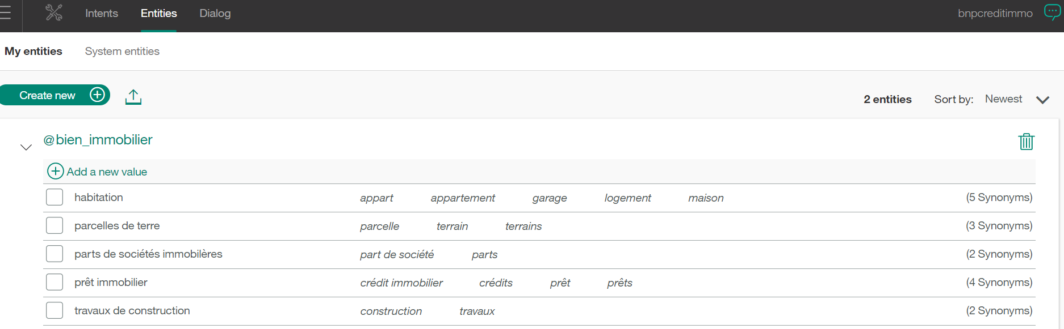
2. PRÉSENTATION DU CAS « CONSEILLER VIRTUEL POUR LA SOUSCRIPTION EN LIGNE DE CRÉDITS IMMOBILIERS »
5. Paramétrage : entités

Slide 19
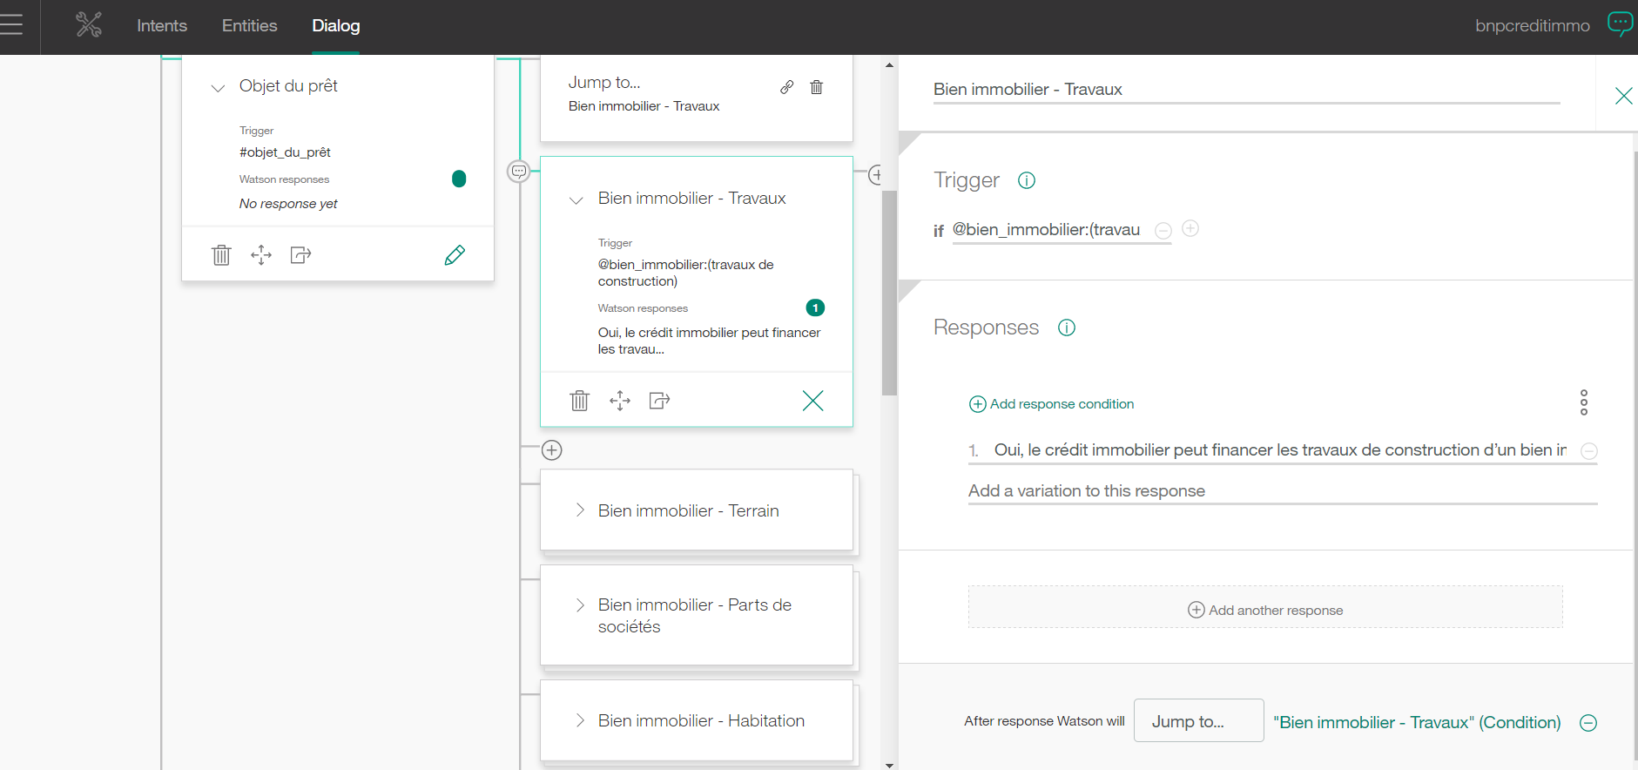
2. PRÉSENTATION DU CAS « CONSEILLER VIRTUEL POUR LA SOUSCRIPTION EN LIGNE DE CRÉDITS IMMOBILIERS »
5. Paramétrage : arbres de dialogue

Slide 20
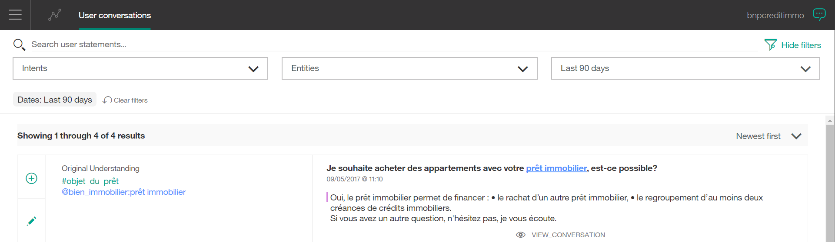
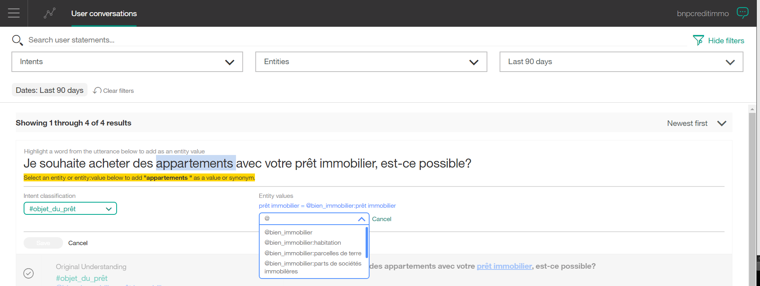
2. PRÉSENTATION DU CAS « CONSEILLER VIRTUEL POUR LA SOUSCRIPTION EN LIGNE DE CRÉDITS IMMOBILIERS »
5. Paramétrage : amélioration continue

Slide 21
2. PRÉSENTATION DU CAS «CONSEILLER VIRTUEL POUR ASSISTER LE CLIENT À SOUSCRIRE UN CRÉDIT IMMOBILIER »
6. Retour d'expérience
Caractéristiques |  | Commentaires
Installation on-premise | ✗ | Solution Cloud (SaaS). Installation on-premise possible chez certains clients.
Performance | ✓ | API moderne et bien faite.
Gestion d’un grand volume de règles | ✓ | Bien adapté pour du Q&A.
Moteur NLU | ✗ | En français, gestion des fautes d'orthographe sur les intentions mais pas sur les entités.
Extensibilité | ✓ | Un petit langage est inclus : SpEL (Spring Expression language). Mais pas d’appels Web Service en cours d’exécution.
Versionning – Testing | ✗ | Pas de gestion des versions. Exports possibles.
Documentation – Support | ✓ | Documentation de qualité. Support par IBM ou un tiers.
IHM de développement | ✓ | L'interface graphique est confortable et permet d'être efficace, pour un utilisateur technique comme pour un utilisateur métier.
Apprentissage | ✓ | La reconnaissance des intentions et entités se fait via un algorithme d’apprentissage efficace.
Reporting – suivi d’utilisation | ✗ | L’API ne stocke pas de logs et ne permet pas de faire d’analytics. Cela doit être prévu par ailleurs.

Slide 22
2. PRÉSENTATION DU CAS «CONSEILLER VIRTUEL POUR ASSISTER LE CLIENT À SOUSCRIRE UN CRÉDIT IMMOBILIER »
6. Retour d'expérience
Caractéristiques |  | Commentaires
Nécessité de prévoir des composants tiers | ✗ | Conversation est une API stateless. Il faut prévoir des composants techniques additionnels, au minimum : fenêtre de chat ou intégration à un canal type Messenger base de données pour stocker chaque échange analytics appels aux services legacy avant/après chaque appel API Watson Virtual Agent (WVA) complète Watson Conversation API : stockage des conversations en cours interface de WebChat analytics fourni avec des intentions pré configurées (ex. « où est ma commande ») - en anglais uniquement pour l'instant n’existe qu’en SaaS
Notes:
WVA ne fournit aucune réponse : on peut soit mettre une réponse statique, soit brancher sur un humain, soit brancher sur une Conversation

Slide 23
3. PRÉSENTATION DU CAS «CONSEILLER VIRTUEL POUR LA SAISIE EN LIGNE DE LA DÉCLARATION MIFID 2 »
1 - Cas métier : contexte, objectif et besoin
Contexte
Le projet s’inscrit dans le programme de transformation digitale d’un acteur bancaire de premier plan visant à accroître son efficacité opérationnelle.
Cette transformation s’inscrit également dans le cadre de nouvelles évolutions réglementaire (MIF2) qui nécessitent une revue de la classification des clients en fonctions de leur profil.
Objectif
Traitement par le client en mode selfcare d’au moins la moitié des opérations courantes, par l’utilisation d’un « conseiller virtuel ».
Garantir la conformité du dialogue, vérifier la cohérence des réponses, et apporter la traçabilité des échanges
Libérer le temps commercial des conseillers
Besoin
Disposer d’un dossier client conforme à MIF2, dans la perspective de la réalisation en ligne par le client de certaines opérations et services sous sa seule responsabilité.

Slide 24
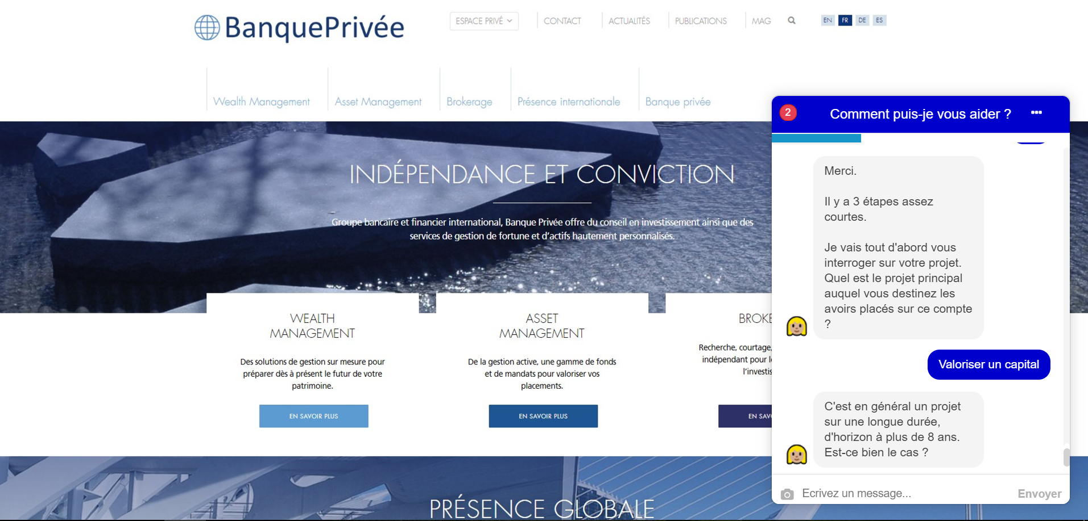
3. PRÉSENTATION DU CAS « CONSEILLER VIRTUEL POUR LA SAISIE EN LIGNE DE LA DÉCLARATION MIFID 2 »
1 - Cas métier : un conseiller virtuel chargé d’assister le client à remplir en ligne
la déclaration MiFID 2
EXEMPLE FACTICE
Le conseiller virtuel assiste le client dans la définition de son profil client et risque.
Des fonctionnalités mises en œuvre dans la solution visent à faciliter la saisie et la restitution du questionnaire de profilage client :
Compréhension et exploitation du langage naturel dans les échanges,
Optimisation du dialogue par l’exploitation des données clients déjà disponibles,
Personnalisation des échanges avec des éléments du contexte client,
Contrôles de cohérence des réponses saisies tout au long de la conversation,
Génération du récapitulatif sous forme d’un questionnaire pré-remplie au format HTML.
La solution rédige une synthèse de ce profil sous forme d’un formulaire contractuel complet qui sera porté au dossier client conformément aux exigences MiFID 2

Slide 25
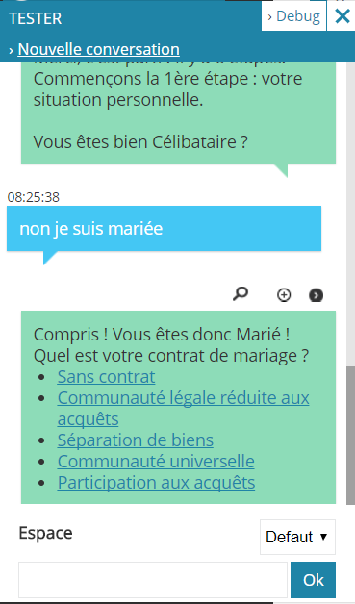
3. PRÉSENTATION DU CAS « CONSEILLER VIRTUEL POUR LA SAISIE EN LIGNE DE LA DÉCLARATION MIFID 2 »
1. Cas métier : démonstration

Slide 26
3. PRÉSENTATION DU CAS « CONSEILLER VIRTUEL POUR LA SAISIE EN LIGNE DE LA DÉCLARATION MIFID 2 »
2. Choix techniques
Contraintes
Canal WebChat uniquement sur ce projet, avec une IHM sophistiquée.
La nécessité de réutiliser les Web Service existants sans wrapper, les contraintes sur l'authentification et la contrainte de délai ont conduit à réaliser l'orchestration côté navigateur.
La plate-forme de chatbot imposée par le client.
Choix
Do You Dream Up (DYDU)

Slide 27
3. PRÉSENTATION DU CAS « CONSEILLER VIRTUEL POUR LA SAISIE EN LIGNE DE LA DÉCLARATION MIFID 2 »
3. Architecture
Web Service récup. données client
Webchat dans navigateur client
https
DYDU
base de connaissance métier
stockage des conversations
MySQL
Web Service sauvegarde données client
REST JSON
backends
Un seul canal : chat sur le web.
L’orchestration est faite par le navigateur.
Le client est authentifié (SAML token).
Développement spécifique js css.
Moteur de chatbot DYDU
Déployé on premise (SaaS possible).
Extensions en javascript.
Connexion possible à des backends en Web Service (non utilisé sur ce projet).

Slide 28
3. PRÉSENTATION DU CAS « CONSEILLER VIRTUEL POUR LA SAISIE EN LIGNE DE LA DÉCLARATION MIFID 2 »
4. Zoom sur la technologie
Gestion des conversations | Arbres de dialogue. L'algorithme de gestion des conversations est intégré, non modifiable, et complexe.
Formulation des réponses | Textes à trous, construction programmatique de phrases.
Apprentissage | La reconnaissance des intentions et entités se fait par apprentissage.
Analytics | Statistiques intégrées et puissantes.

Slide 29
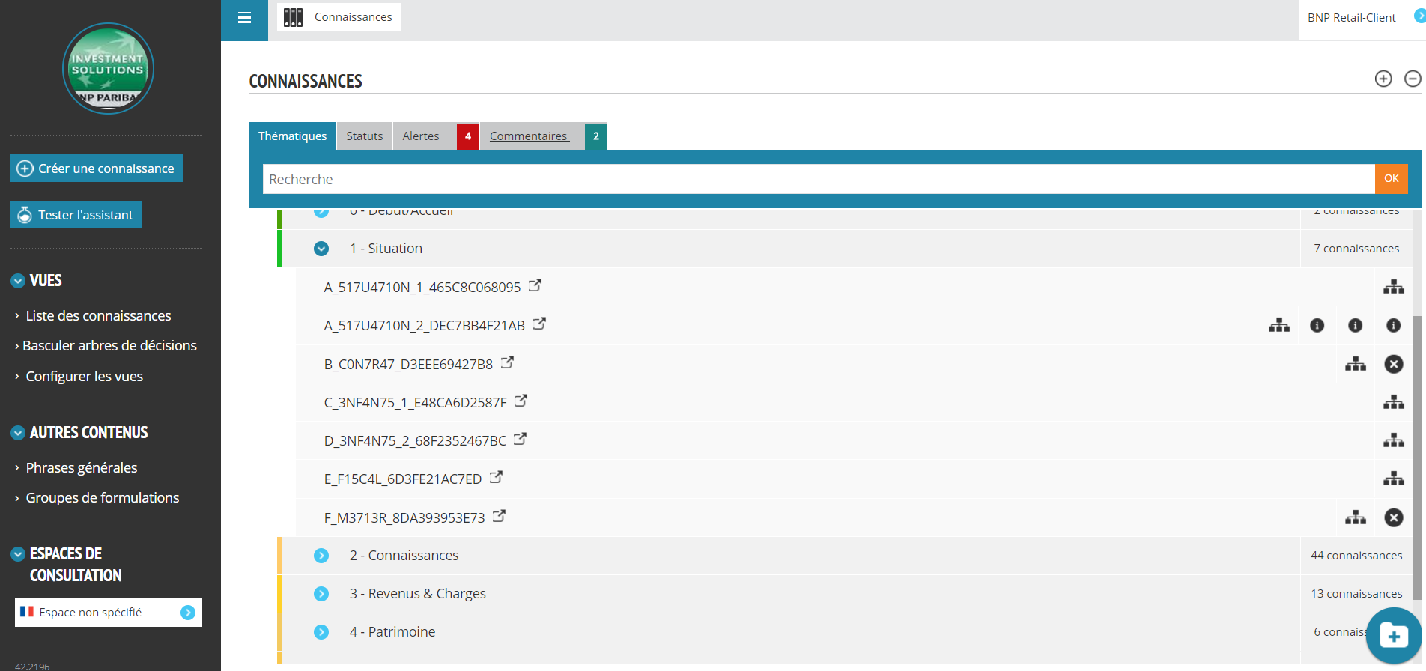
3. PRÉSENTATION DU CAS « CONSEILLER VIRTUEL POUR LA SAISIE EN LIGNE DE LA DÉCLARATION MIFID 2 »
5. Paramétrage : liste des connaissances

Slide 30
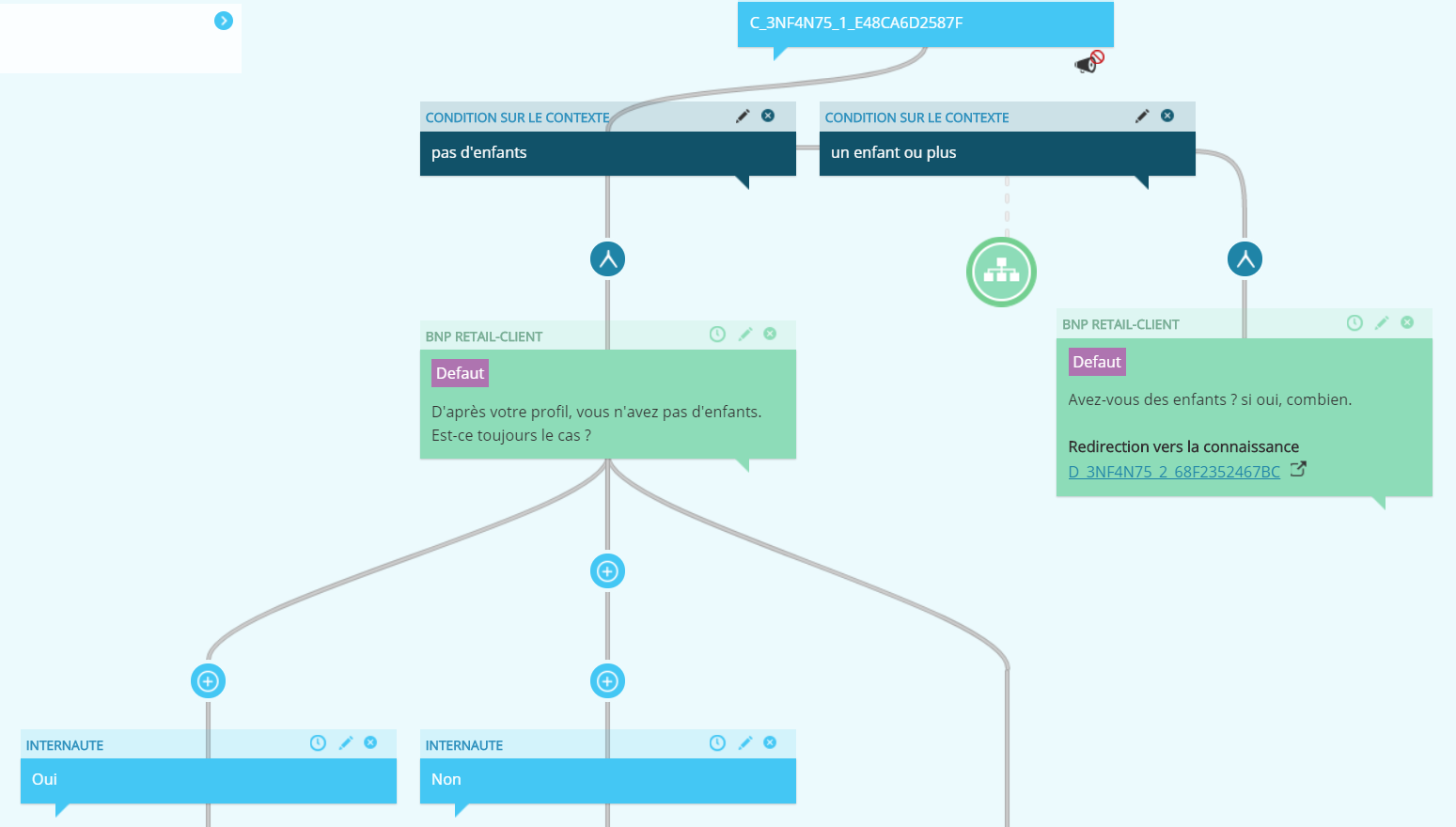
3. PRÉSENTATION DU CAS « CONSEILLER VIRTUEL POUR LA SAISIE EN LIGNE DE LA DÉCLARATION MIFID 2 »
5. Paramétrage : arbre de dialogue

Slide 31
3. PRÉSENTATION DU CAS – CONSEILLER VIRTUEL POUR LE REMPLISSAGE EN LIGNE DE LA DÉCLARATION MIFID 2
6. Retour d'expérience
Caractéristiques |  | Commentaires
Installation on-premise | ✓ | SaaS ou on-premise, au choix.
Performance | ✗ | La configuration d’arbres sophistiqués est laborieuse. Limitations techniques : pas de gestion des conversations interrompues.
Gestion d’un grand volume de règles | ✓ | Essentiellement adapté à du Q&A.
Moteur NLU | ✓ | Un cœur de fonctionnalités de qualité et bien adapté.
Extensibilité | ✓ | Extension en javascript (laborieuse) ou via appels Web Service (difficiles également). Le modèle de données et langage sous-jacent sont très limités. Sur ce projet : composants graphiques sophistiqués (spécifiques web chat).
Versionning - Testing | ✗ | Pas de gestion des versions. Exports possibles.
Documentation - Support | ✗ | Documentation limitée et support technique limité dès qu’on sort du standard.
IHM de développement | ✓ | L'interface graphique est confortable et permet d'être efficace, pour un utilisateur technique comme pour un utilisateur métier.
Apprentissage | ✓ | La reconnaissance des intentions et entités se fait via un algorithme d’apprentissage efficace.
Reporting – suivi d’utilisation | ✓ | Statistiques intégrées et personnalisables.

Slide 32
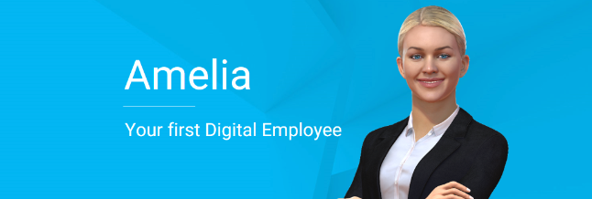
4. PRÉSENTATION D’UNE SOLUTION INTÉGRÉE
1. Solution : IPSoft Amelia

Slide 33
4. PRÉSENTATION D’UNE SOLUTION INTÉGRÉE
2. Modes de paramétrage
À partir d'un processus métier :
Les processus métier sont définis de façon explicite (Business Process Network). Le dialogue se greffe sur le processus, et pas l'inverse.
Le matching entre une saisie utilisateur et une étape se fait soit par une grammaire (pattern matching), soit par apprentissage supervisé.
Idéal pour les usecases qui suivent des processus connus et documentés.
Reproduit ce que font les opérateurs à partir d'historiques de conversation : « mimétisme »
Dans ce mode, Amelia ne suit pas un processus explicitement défini.
Amelia essaie de trouver la conversation qui matche le mieux les échanges en cours et réutilise les réponses données par les opérateurs. En cas d'écart, elle va essayer de trouver une autre conversation.
Très complémentaire de l’approche par processus métier :
Cas plus rares et non formalisés par du BPN mais pour lesquels il y a eu une conversation par le passé (long tail)
Effort de formalisation moindre
Notes:
On peut combiner les 2
Limites du mimétisme : ne comprend pas vraiment le processus sous-jacent
? la partie processus métier est indépendante de la langue. Pour avoir un agent conversationnel multilingue, il suffit de localiser ensuite le vocabulaire. Ce n’est pas le cas pour la partie mimétisme.

Slide 34
4. PRÉSENTATION D’UNE SOLUTION INTÉGRÉE
3. Zoom sur la technologie
Gestion des conversations | Les dialogues sont générés soit par apprentissage sur des conversations représentatives, soit à partir des processus métier définis explicitement. Algorithme sophistiqué de gestion des conversations. Stocke les données même si elles ne sont pas immédiatement utiles ou attendues dans l'échange en cours.
Formulation des réponses | Automatique dans certains cas : collecte de données, confirmation de données. Reformulation automatique. Textes à trous, construction programmatique de phrases sinon.
Apprentissage | Mode apprentissage complet à partir de conversations d’exemples ou historiques. En mode suivi de processus métier, la reconnaissance des intentions et entités se fait par apprentissage ou par grammaire. Capacité à générer un draft de BPN à partir d’une conversation réelle.
Analytics | Outil de suivi, statistiques et monitoring (en temps réel).

Slide 35
4. PRÉSENTATION D’UNE SOLUTION INTÉGRÉE
4. Points techniques clé
Caractéristiques |  | Commentaires
Installation on-premise |  | SaaS et on-premise.
Performance |  | Un grand client bancaire qui a déployé Amelia utilise 3 serveurs.
Gestion d’un grand volume de règles | ✓ | Permet de réaliser des bots sophistiqués qui suivent des processus métier de niveau entreprise.
Moteur NLU | ✓ | Français disponible depuis peu. Analyse de sentiment intégrée.
Extensibilité | ✓ | Appels au SI et extensions en Groovy, Python ou Javascript.
Versionning - Testing | ✓ | Historique sur les business process. Automate de test.
Documentation – Support | ✓ | Filiale en France avec partenaires formés. Savent former. Documentation perfectible.
IHM de développement | ✓ | Interface d'administration graphique complète. Possibilité d'utiliser un outil tiers pour éditer les processus (BPMN 2.0).
Apprentissage | ✓✓ | Mode BPMN : approche par grammaire ou par apprentissage (entités). Mode 100% automatique à partir d’historiques de conversations.
Reporting – suivi d’utilisation | ✓ | Outil de suivi, statistiques (en temps réel).
Notes:
Le mode « suivi de processus » est plus rapide que le mode « apprentissage pur ».
il y a un histo sur les BP, mais pas de vraie notion de version
lourdeur de l'outil en mode dév :
- sauvegarder, demander validation, valider
- lenteur du déploiement - et on n'a pas de notification
lorsqu'il y a une erreur de syntaxe dans la grammaire : pas d'indication de la ligne en erreur
attention à la promesse marketing

Slide 36
4. PRÉSENTATION D’UNE SOLUTION INTÉGRÉE
5. Perspectives
Une plate-forme d'agent conversationnel complète, de niveau entreprise :
On premise possible.
Des références en production.
Versioning.
Conçue pour gérer des sujets complexes et volumineux via le moteur de BPN.
Les fonctionnalités se focalisent sur les problématiques clé des projets d’agents conversationnels : gestion des processus métier et intégration au SI. La plate-forme intègre les 3 grandes briques nécessaires :
brique conversationnelle / chatbot
BPN
« EAI »
L'intégration d'un moteur d'inférences est prévue dans la roadmap.
L’approche par apprentissage sur des conversations d’exemples (soit écrites à la main, soit issues de dialogues réels sélectionnés & nettoyés) est très complémentaire de l’approche par processus métier.
Grand éditeur indépendant qui se focalise sur ce métier.
À la fois prêt pour la production et à la pointe en R&D.

Slide 37
5. SYNTHÈSE
Messages clés
Choisir les bons usecases pour démarrer.
Choisir le bon mode agent conversationnel / agent humain :
agent virtuel seul sur certains scénarios
agent virtuel avec escalade sur un opérateur humain
opérateur humain en tandem avec un agent virtuel ("cyborg")
Un chatbot est avant tout un produit logiciel : tests de non régression, versioning, déploiement, maintenabilité etc.
Criticité de l'intégration avec les sources de données existantes pour fournir un service complet à l'utilisateur.
Cycle de vie, maintenance : ne pas se tromper de public, utilisateurs métier ou développeurs ?
Deux approches possibles en terme de choix d’outil :
Choisir une plate-forme de chatbot adaptée à chaque usecase (maintenance, complexité des conversations, connexion au SI)
Choisir une plate-forme intégrée unique pour tous les besoins (facilité de maintenance, simplification de l’infrastructure, pilotage globale de l’analytics)

Slide 38
CONTACTS
Serge Baudin
Addventa SAS
Directeur associé
128, rue du Faubourg Saint-Honoré
75008 Paris
Tél.
Mob.
serge.baudin@addventa.com
: +33 1 82 83 33 99
: +33 6 09 67 09 99
Ludan Stoecklé
Addventa SAS
Directeur technique
128, rue du Faubourg Saint-Honoré
75008 Paris
Tél.
Mob.
ludan.stoeckle@addventa.com
: +33 1 82 83 33 98
: +33 6 63 47 72 19

